Slide 1

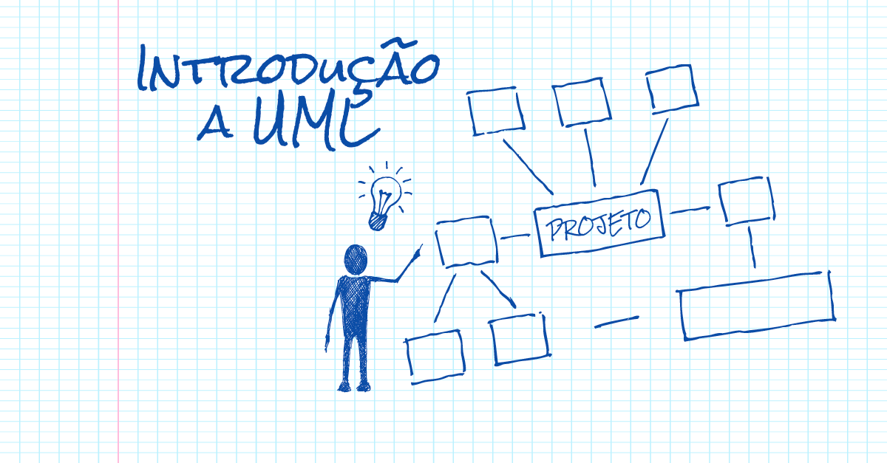
ANÁLISE E PROJETO ORIENTADO A OBJETOS

Slide 2

Diagrama de Sequência
Prof. Me. Erinaldo Sanches Nascimento

Slide 3
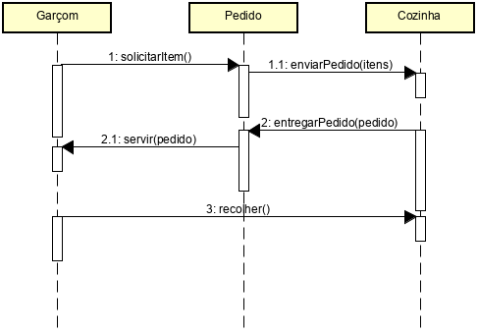
Unidade: Diagramas de Sequência, Estado e Colaboração
Aula 2: Diagrama de Sequência
Introdução
Notação do diagrama de sequência
Timeline
Mensagens
Tempo de atividade

Slide 4
Estuda as interações entre os objetos, possibilitando a identificação de relação entre as classes.
RANDO & FREITAS (2020)

Slide 5
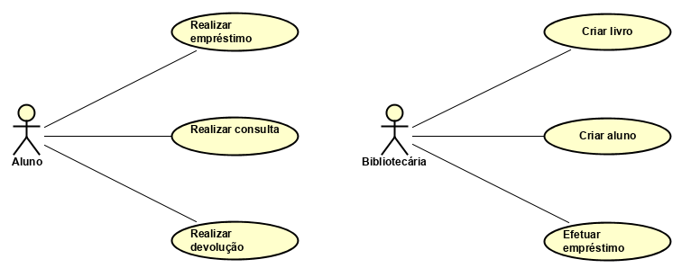
Introdução
Estuda as interações entre os objetos.
Refina o diagrama de classes.

Slide 6
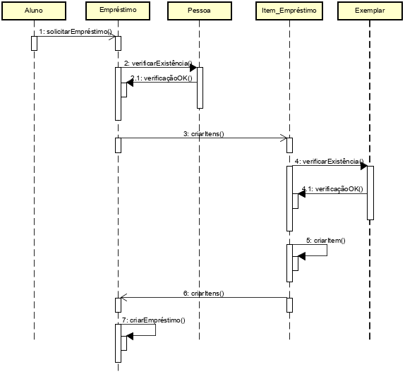
Introdução
Solicitação de empréstimo:
Verificar a existência da pessoa aluno
Criar o item de empréstimo
Verificar a existência do exemplar solicitado
Realizar o empréstimo.

Slide 7
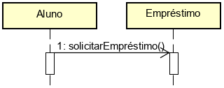
Introdução
Solicitação de empréstimo:

Slide 8
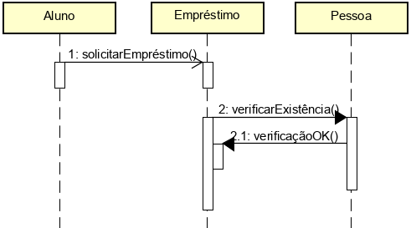
Introdução
Solicitação de empréstimo:

Slide 9
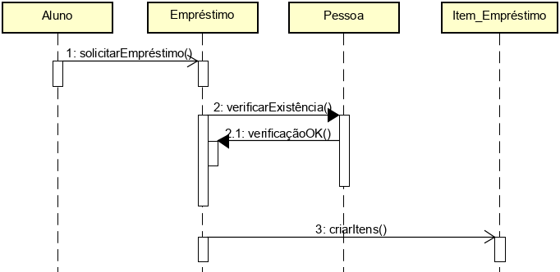
Introdução
Solicitação de empréstimo:

Slide 10
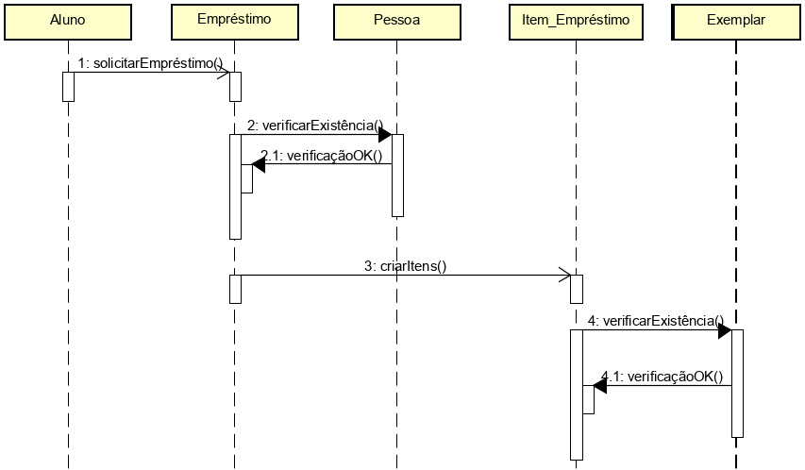
Introdução
Solicitação de empréstimo:

Slide 11
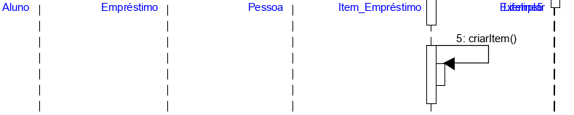
Introdução
Solicitação de empréstimo:

Slide 12

Introdução
Solicitação de empréstimo:

Slide 13
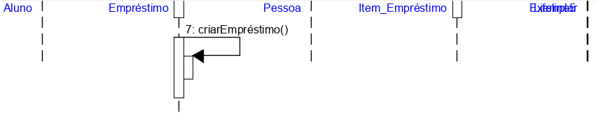
Introdução
Solicitação de empréstimo:

Slide 14
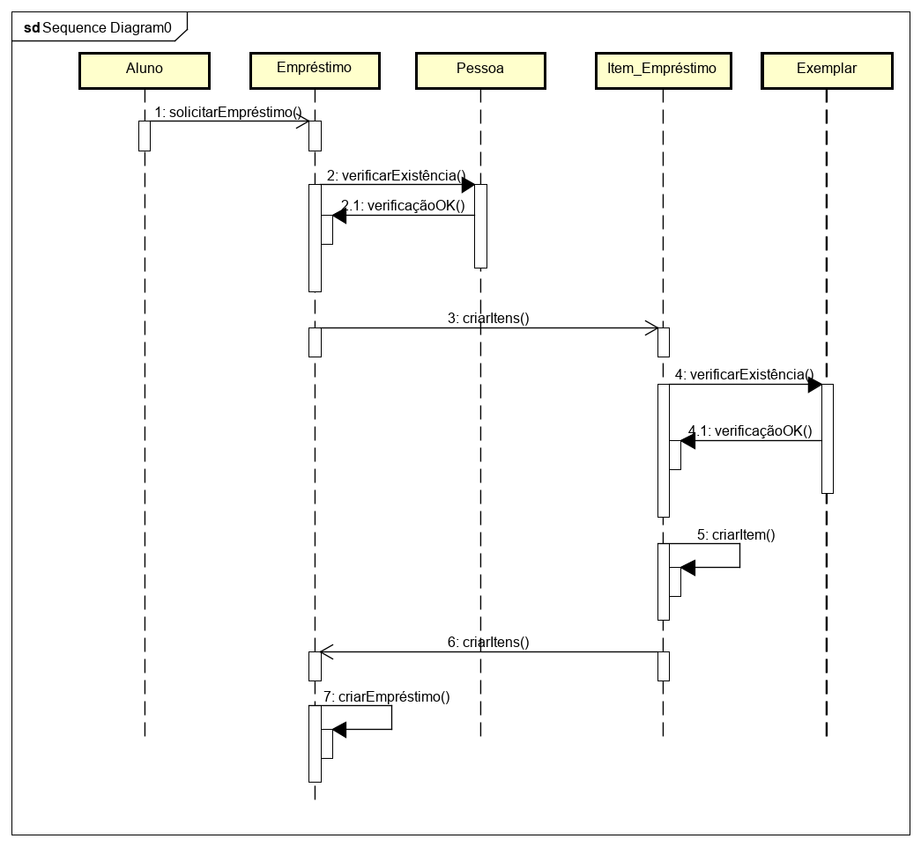

Slide 15
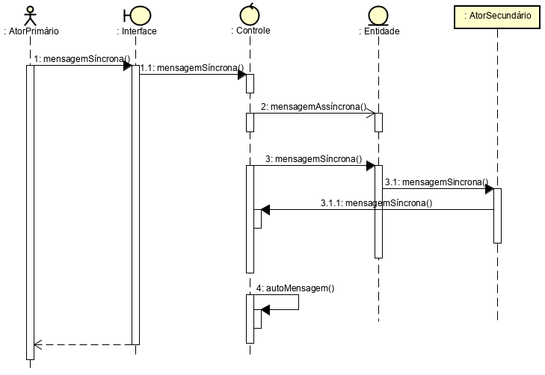
Notação do Diagrama de Sequência

Slide 16
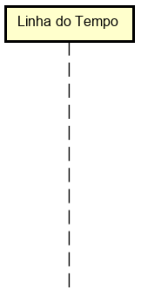
Timeline
Linha de vida
Cabeça: objeto
Cauda: linha tracejada

Slide 17
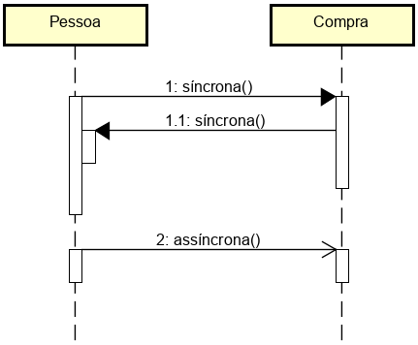
Mensagens
Seta horizontal (emissor / receptor)
Síncronas
Assíncronas

Slide 18
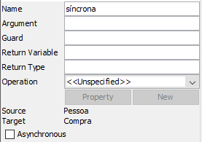
Mensagens
Seta horizontal (emissor / receptor)
Síncronas
Assíncronas

Slide 19
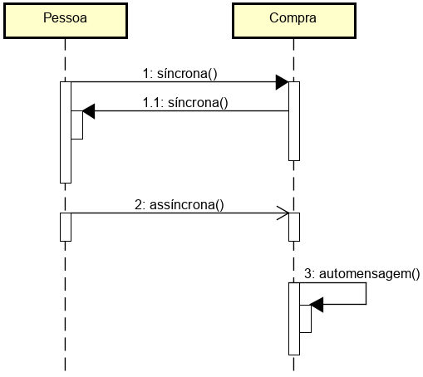
Mensagens
Seta horizontal (emissor / receptor)
Síncronas
Assíncronas
Auto Mensagem

Slide 20
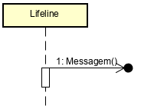
Tempo de Atividade

